Slide 1


LIBREOFFICE IMPRESS
Prof. André Aparecido da Silva
Disponível em: http://www.oxnar.com.br/aulas

Slide 2
Sobre o impress
É o programa de apresentação do LibreOffice. Pode-se criar slides que contenham diferentes elementos, incluindo texto, marcadores e listas numeradas, tabelas, gráficos, clipart e uma ampla gama de objetos gráficos.

Slide 3
Sobre o impress
O Impress inclui corretor ortográfico, dicionário, estilos de textos predefinidos e atrativos estilos de fundo. O Impress oferece todas as ferramentas

Slide 4

Sobre o impress
Se é igual por que não usar o próprio direto o power point?

Slide 5
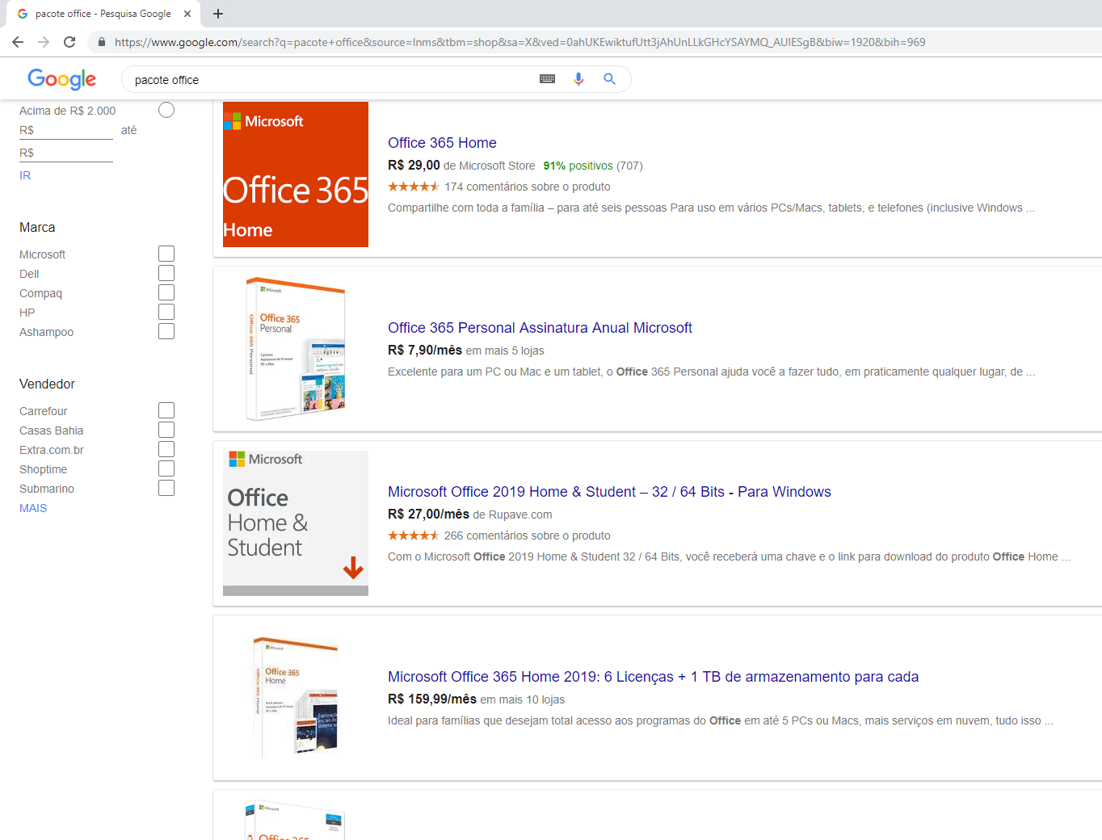
Valor do pacote office

Slide 6
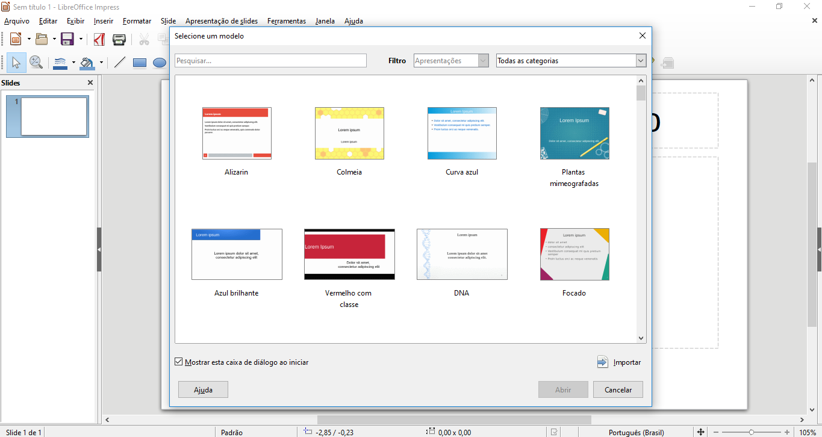
A TELA INICIAL

Slide 7
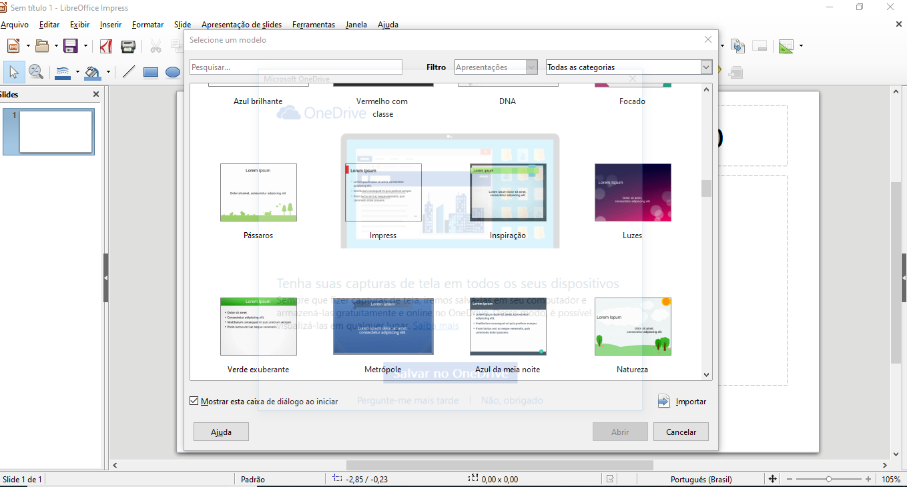
HÁ DISPONÍVEL DIVERSOS OUTROS MODELOS

Slide 8
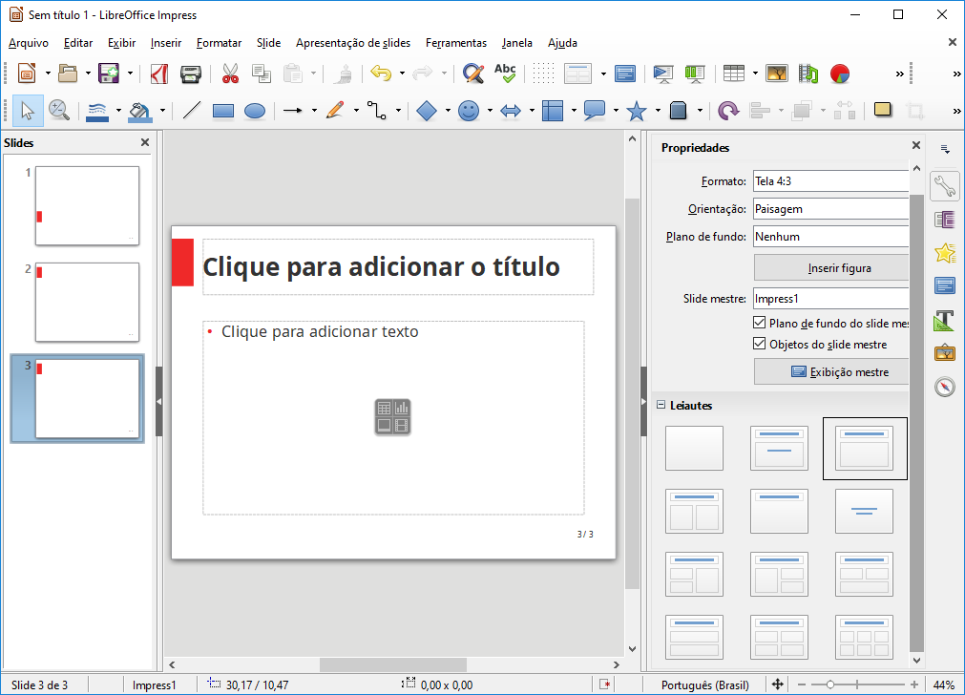
ALTERAÇÃO DO LAYOUT

Slide 9
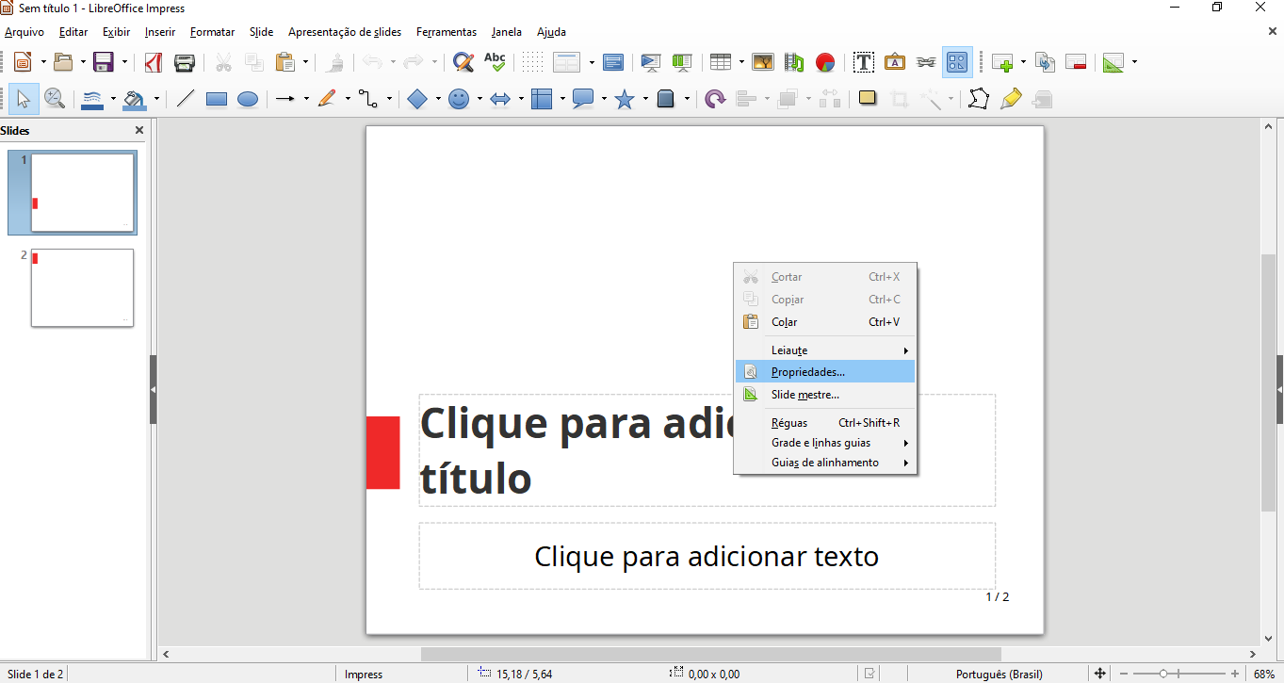
Alterando o plano de fundo

Slide 10
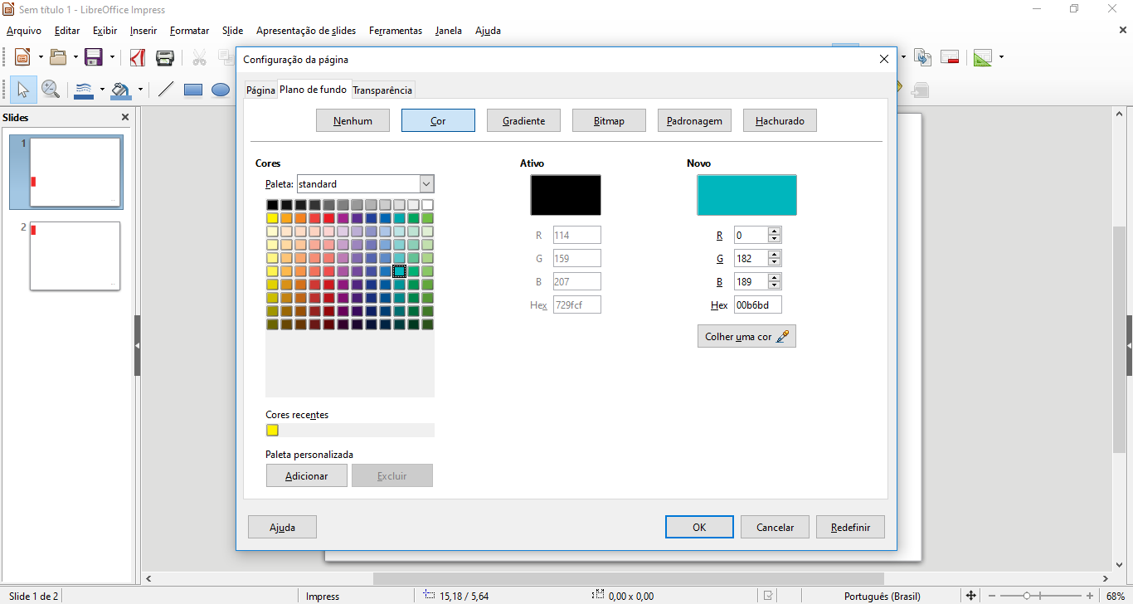
ENTÃO CLIQUE EM PLANO DE FUNDO E ESCOLHA A COR

Slide 11
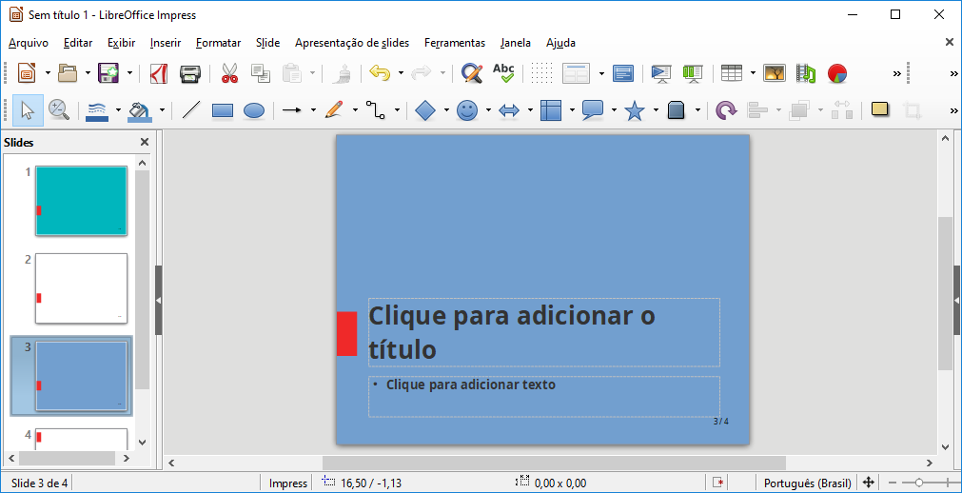
COM A NOVA COR O SLIDE ESTA ASSIM

Slide 12
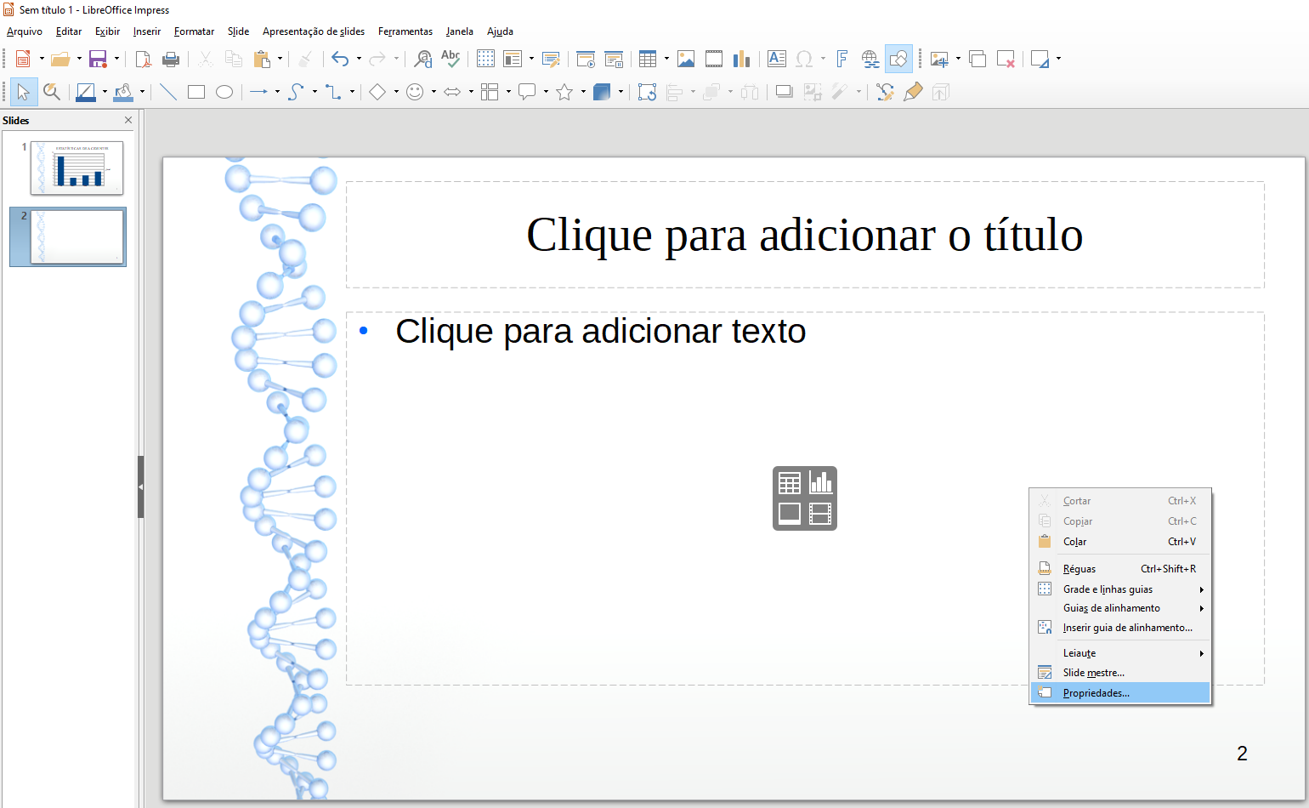
COLOCAR IMAGEM COMO PLANO DE FUNDO

Slide 13
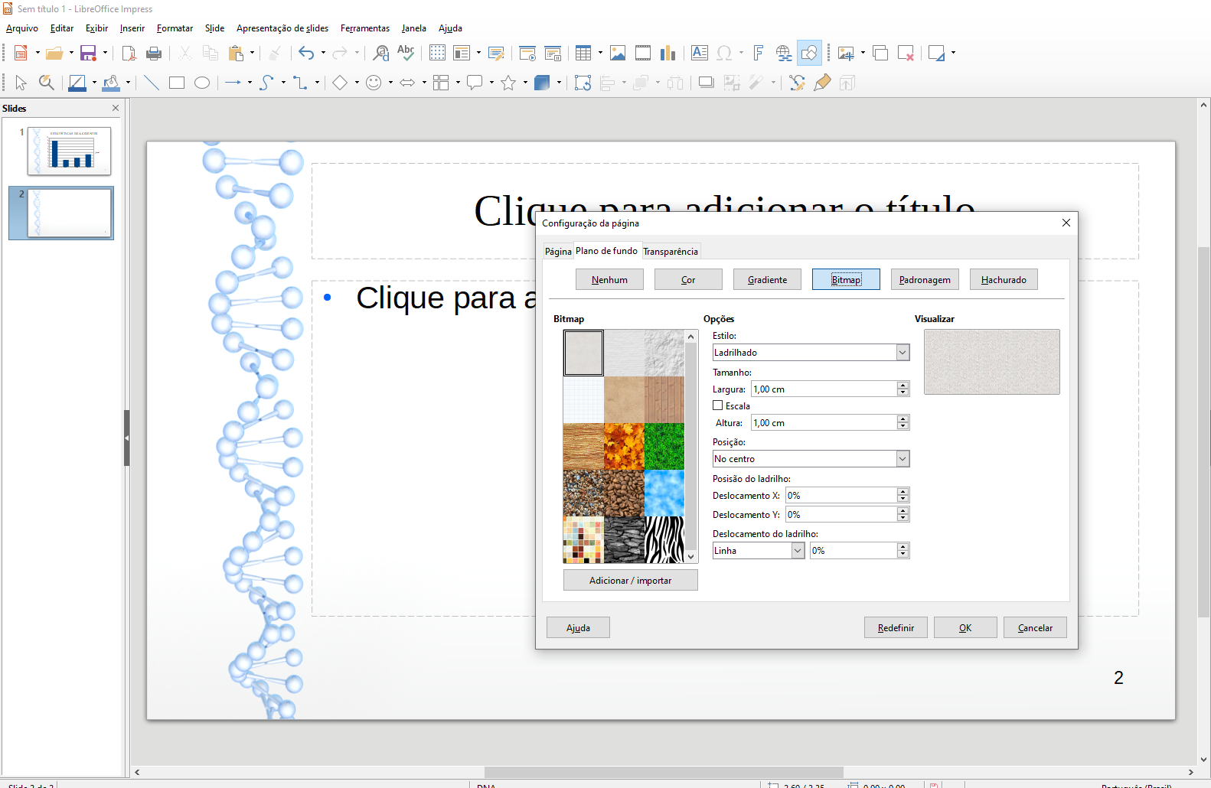
COLOCAR IMAGEM COMO PLANO DE FUNDO

Slide 14
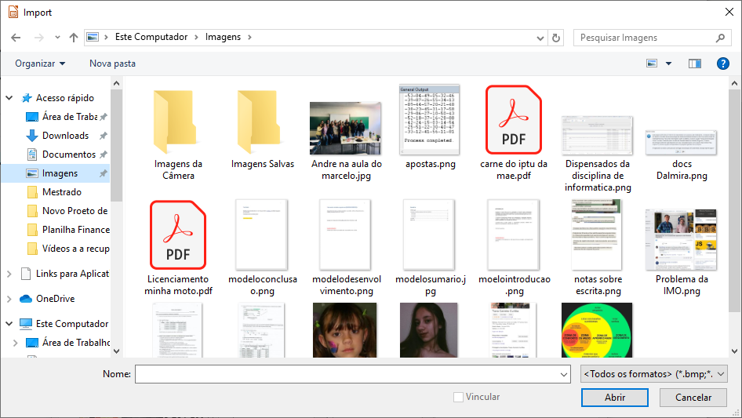
COLOCAR IMAGEM COMO PLANO DE FUNDO

Slide 15
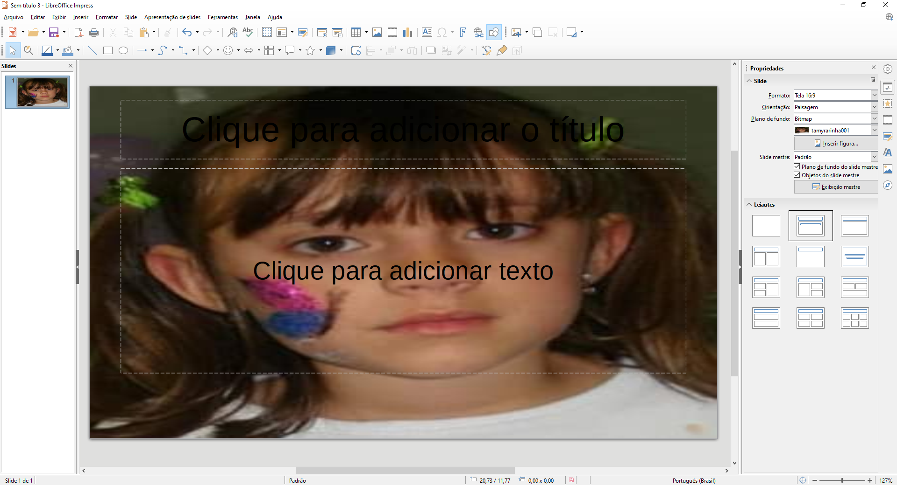
E ASSIM FICARÁ SEU SLIDE

Slide 16
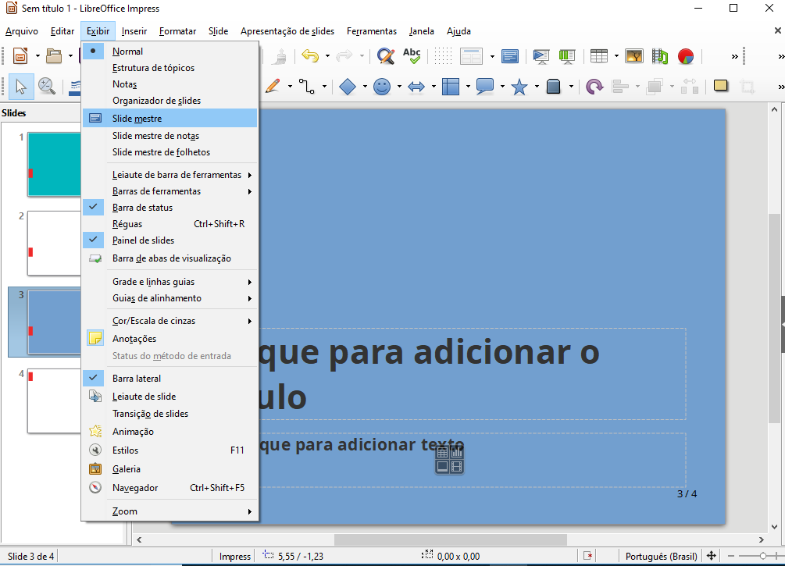
ALTERANDO O SLIDE MESTRE

Slide 17
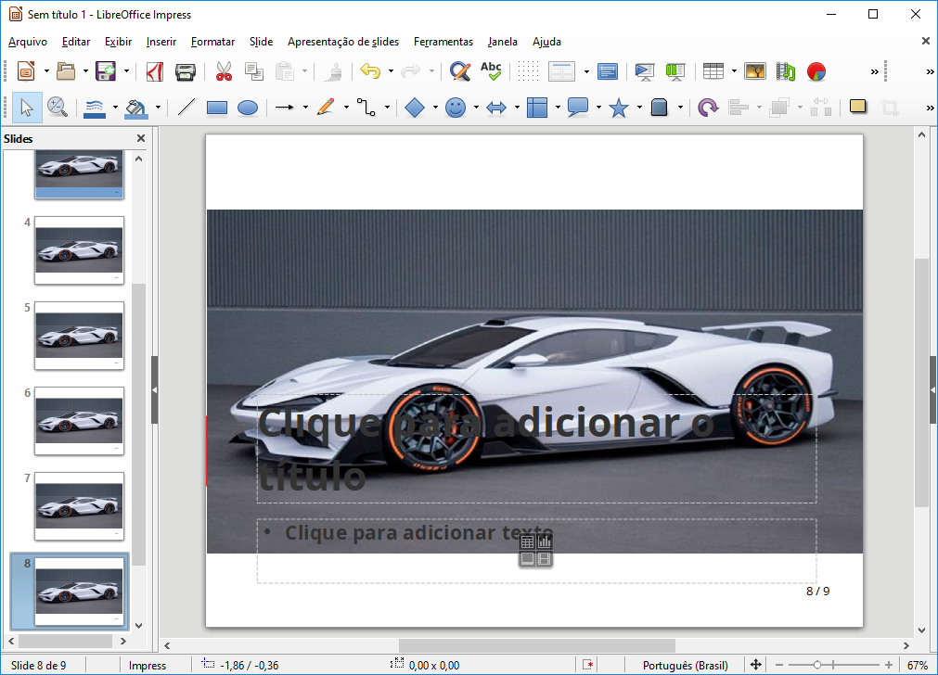
O SLIDE MESTRE

Slide 18
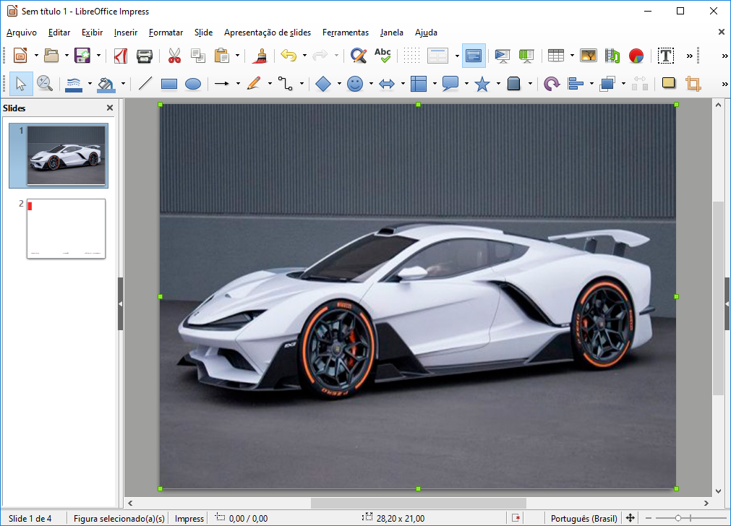
TROQUEI PARA UMA IMAGEM DE PLANO DE FUNDO

Slide 19
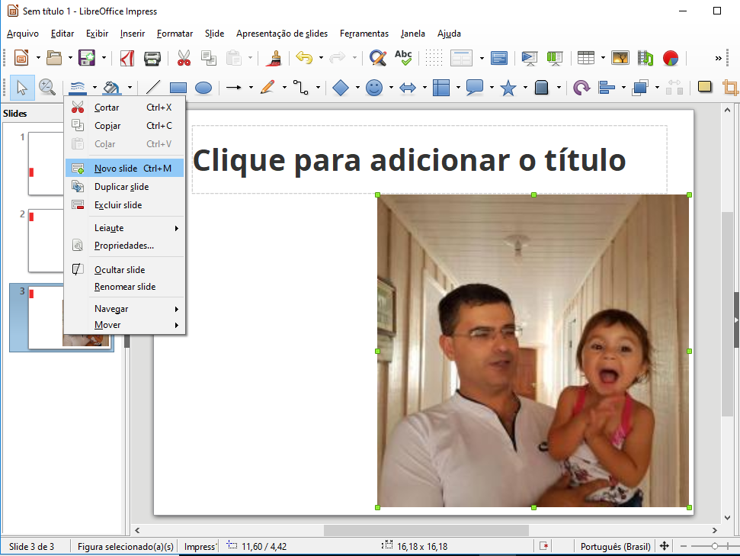
INSERINDO NOVOS SLIDES NA APRESENTAÇÃO

Slide 20
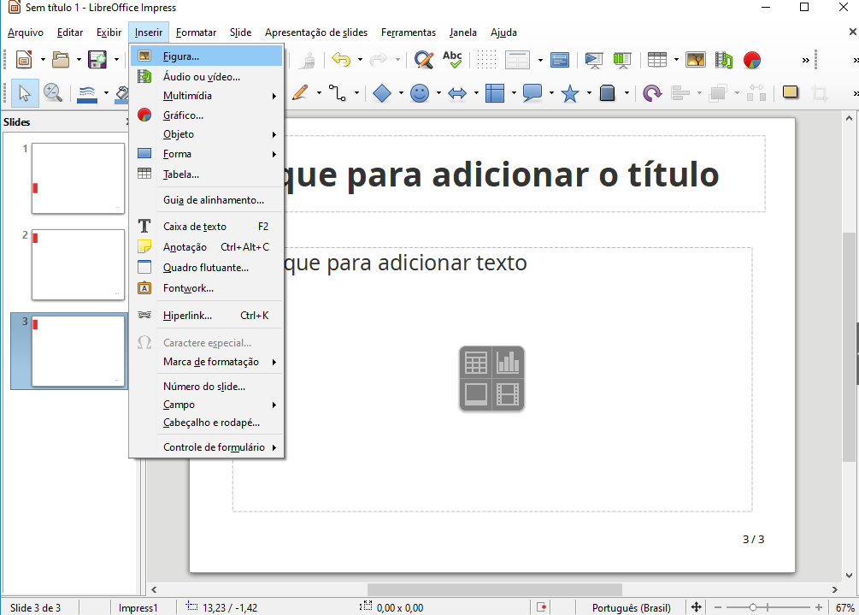
INSERIR IMAGENS

Slide 21
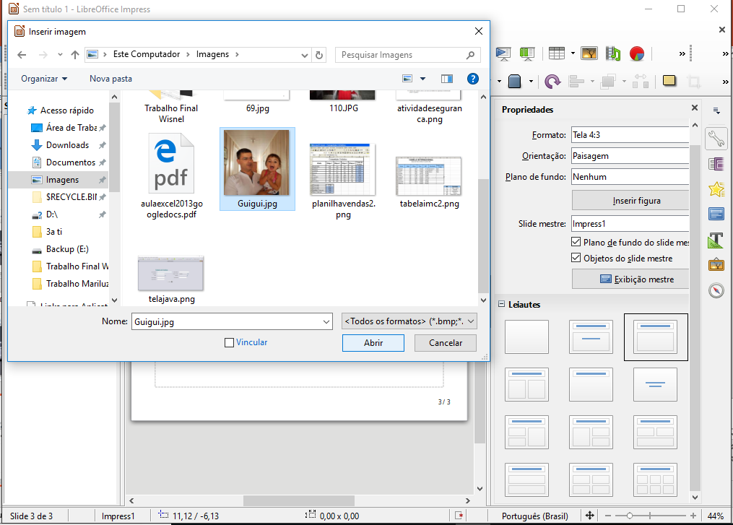
SELECIONE A IMAGEM PARA INSERÇÃO

Slide 22
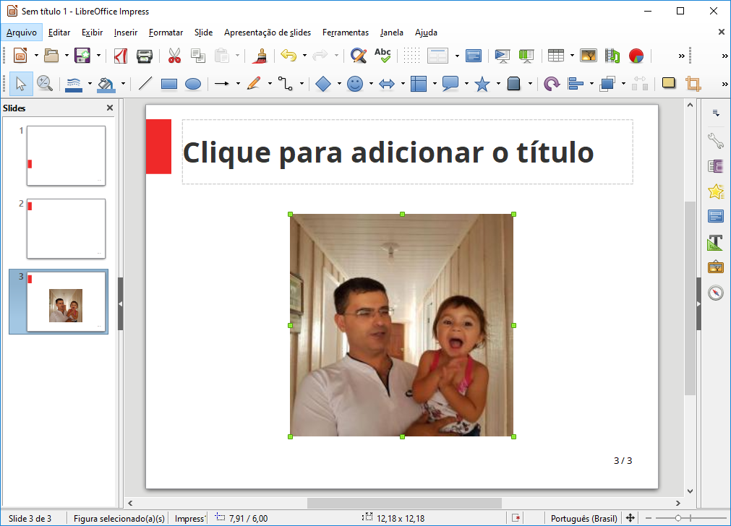
SLIDE COM A IMAGEM INSERIDA

Slide 23
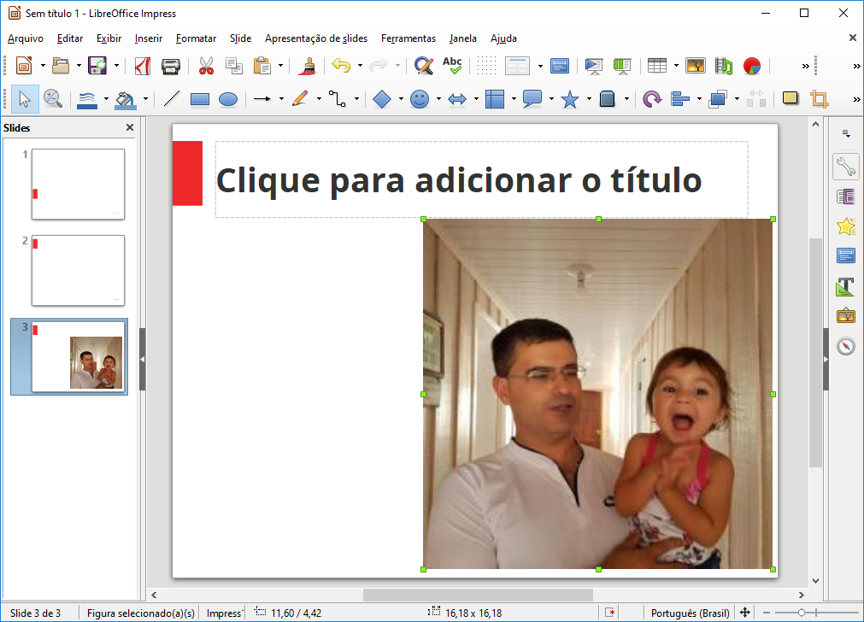
SE FOR PRECISO VOCÊ PODE REDIMENCIONAR A IMAGEM

Slide 24
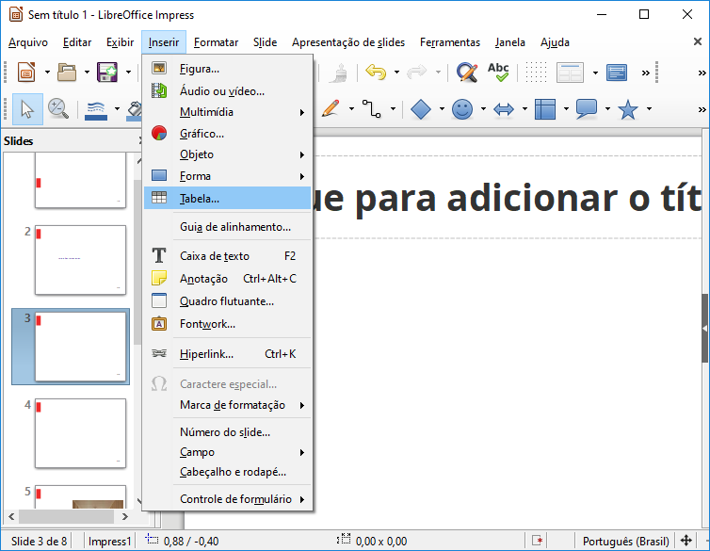
INSERINDO TABELAS NOS SLIDES

Slide 25
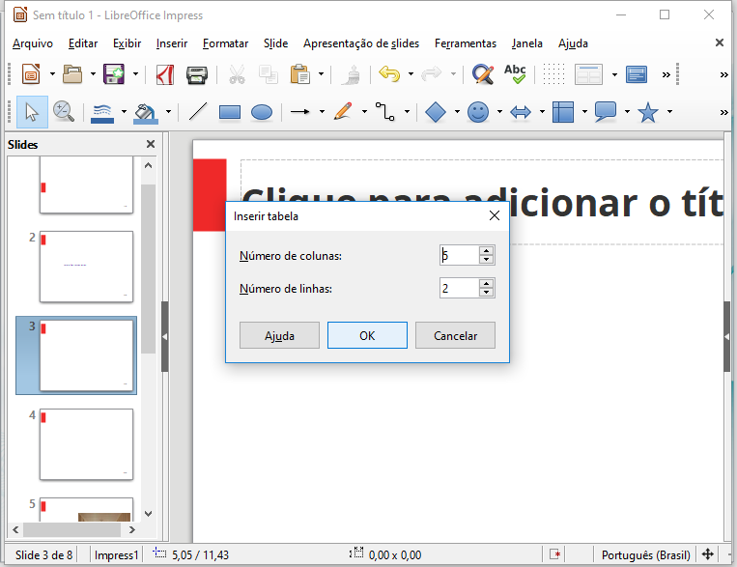
INFORME O NÚMERO DE LINHAS E COLUNAS

Slide 26
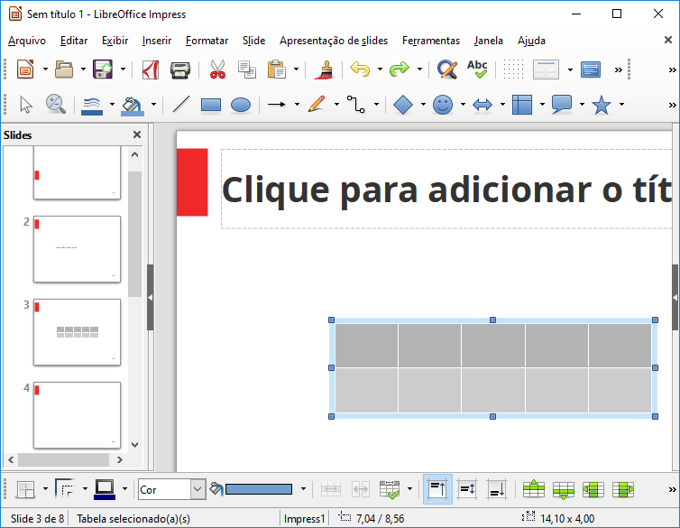
A TABELA FICOU ASSIM

Slide 27
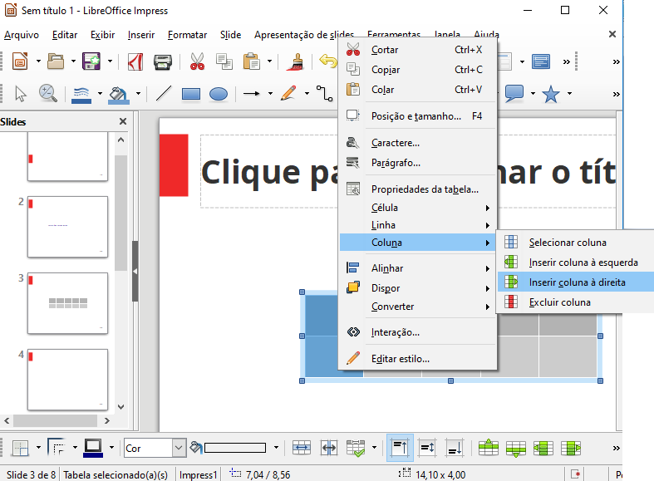
INSERIR OU EXCLUIR COLUNAS

Slide 28
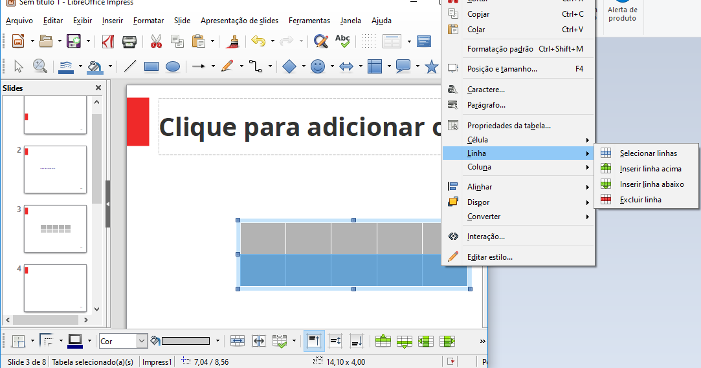
INSERIR OU EXCLUIR LINHAS

Slide 29
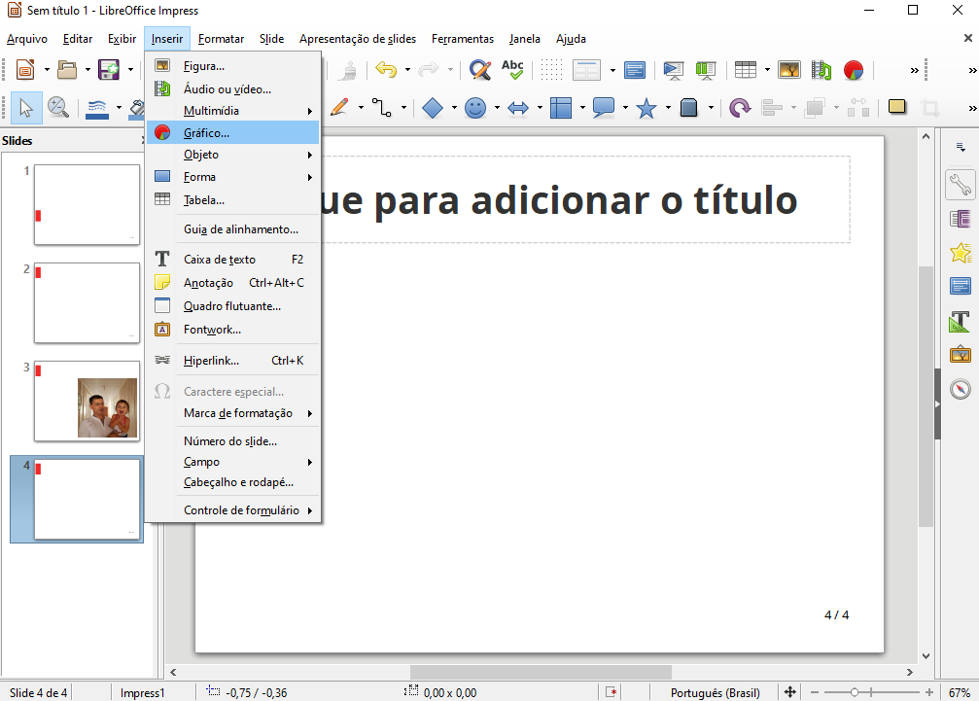
INSERINDO GRÁFICOS NA APRESENTAÇÃO

Slide 30
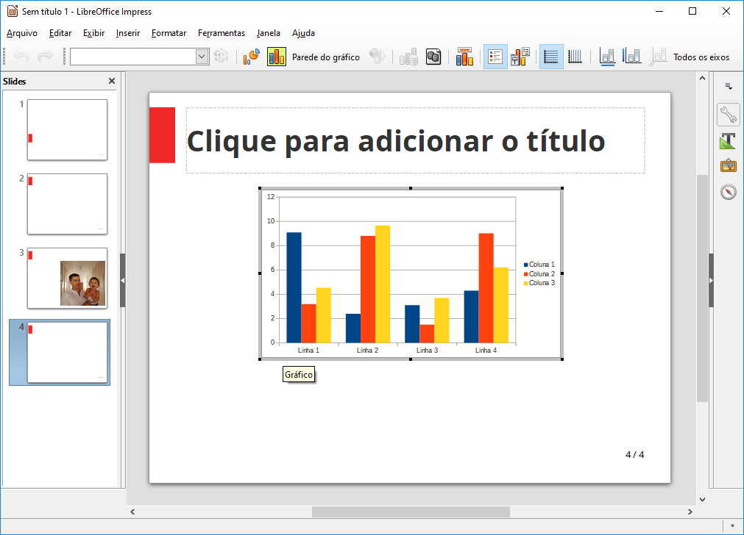
O GRÁFICO PADRÃO

Slide 31
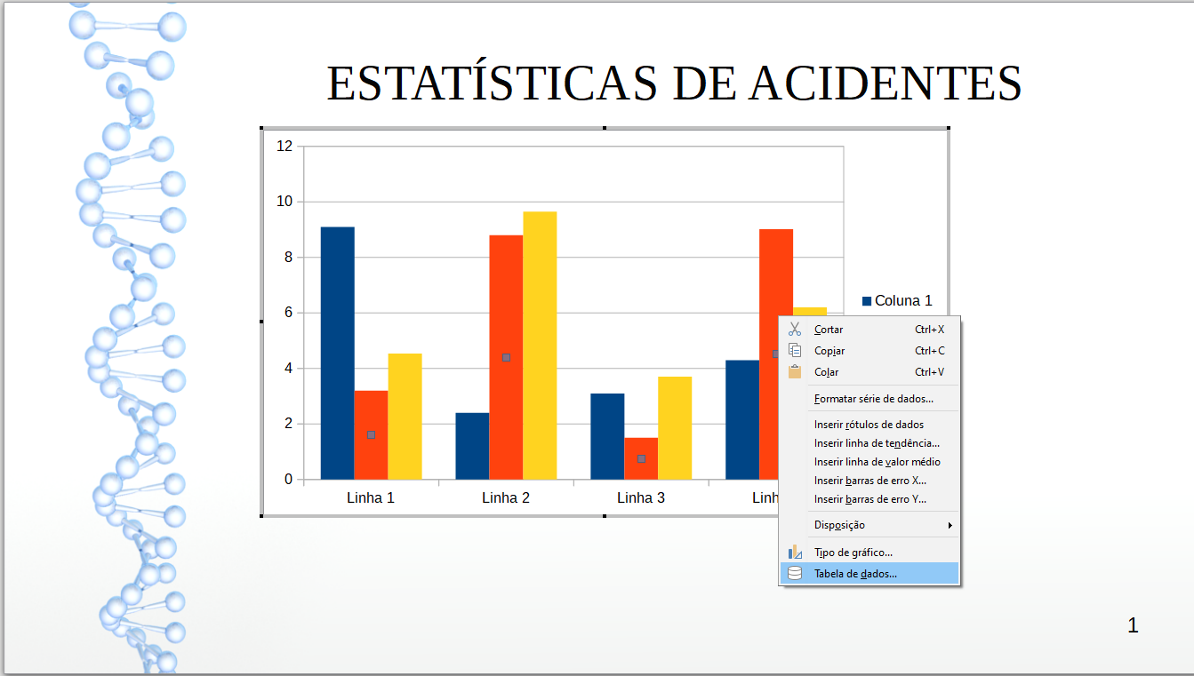
ALTERANDO A TABELA DE DADOS

Slide 32
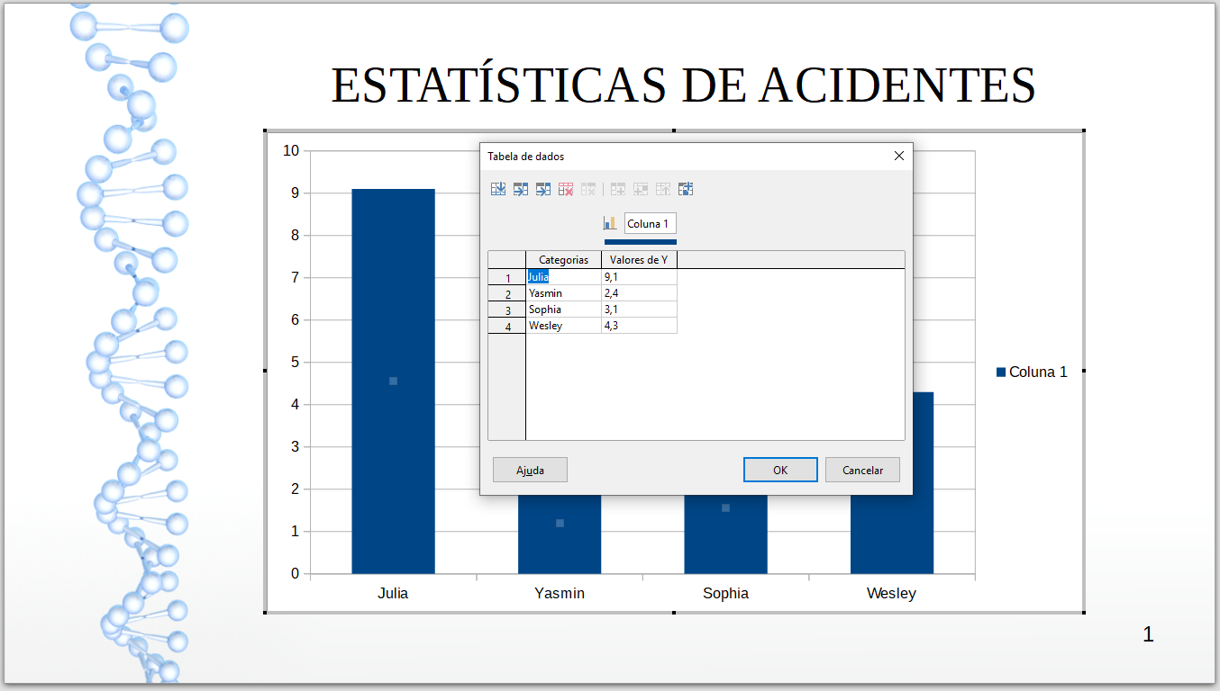
ALTERANDO A TABELA DE DADOS

Slide 33
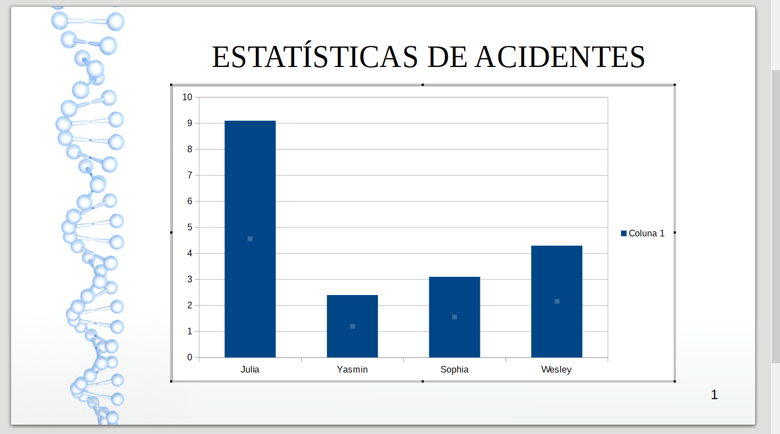
O NOVO GRÁFICO FICA ASSIM...

Slide 34
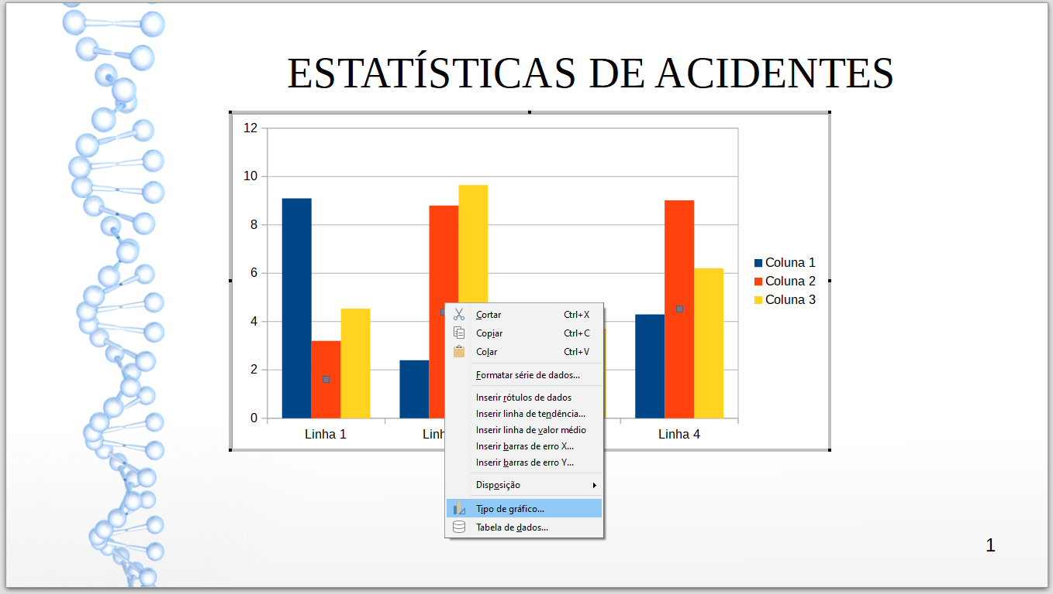
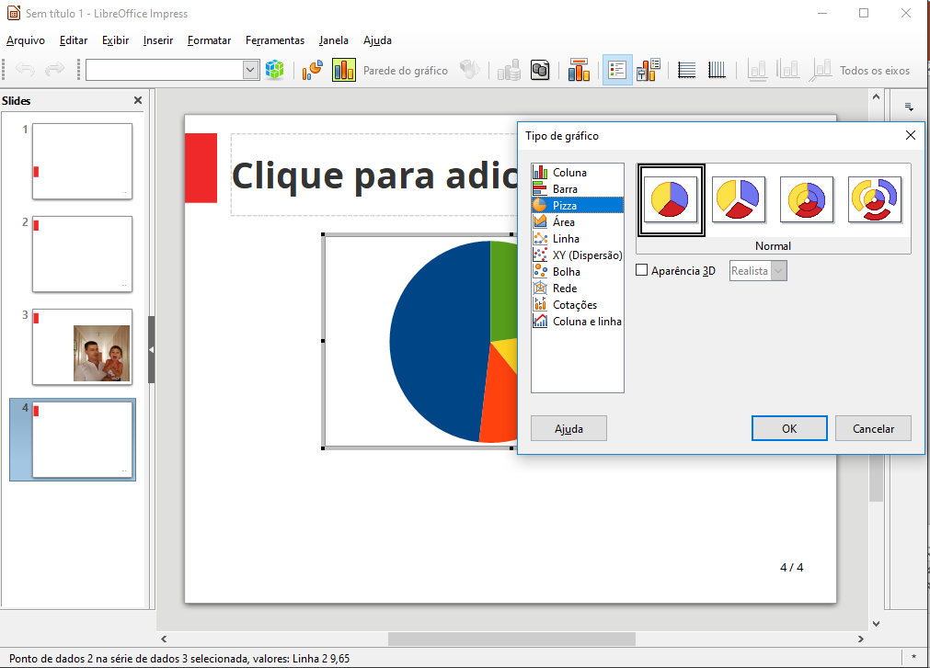
AS OPÇÕES PARA OS GRÁFICO

Slide 35
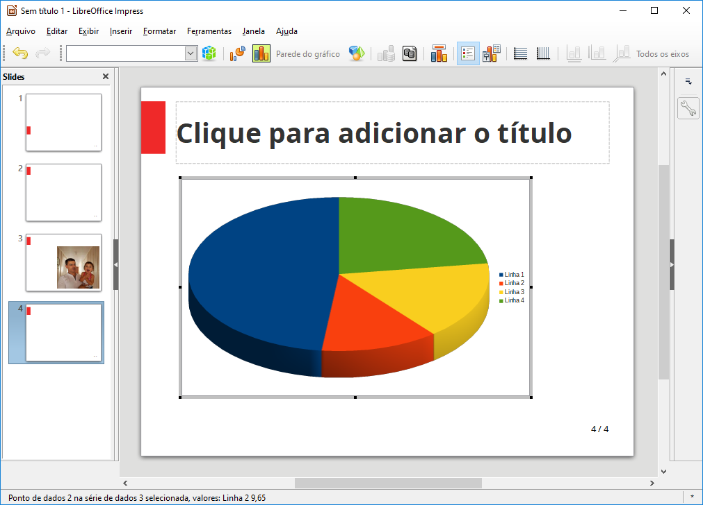
O NOVO GRÁFICO PRONTO

Slide 36
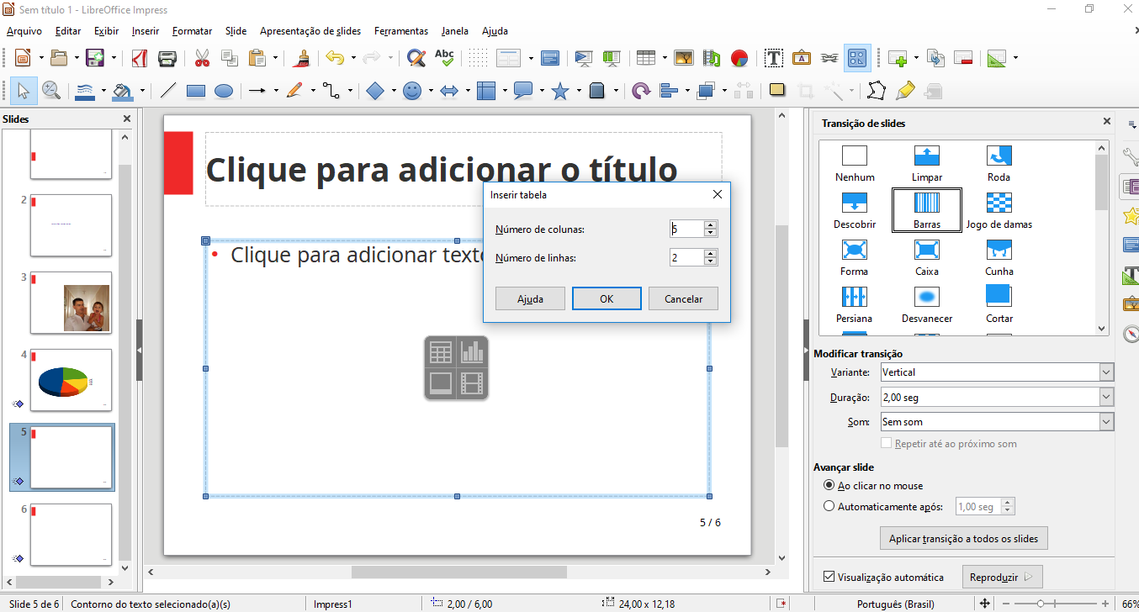
EXIBINDO A APRESENTAÇÃO

Slide 37
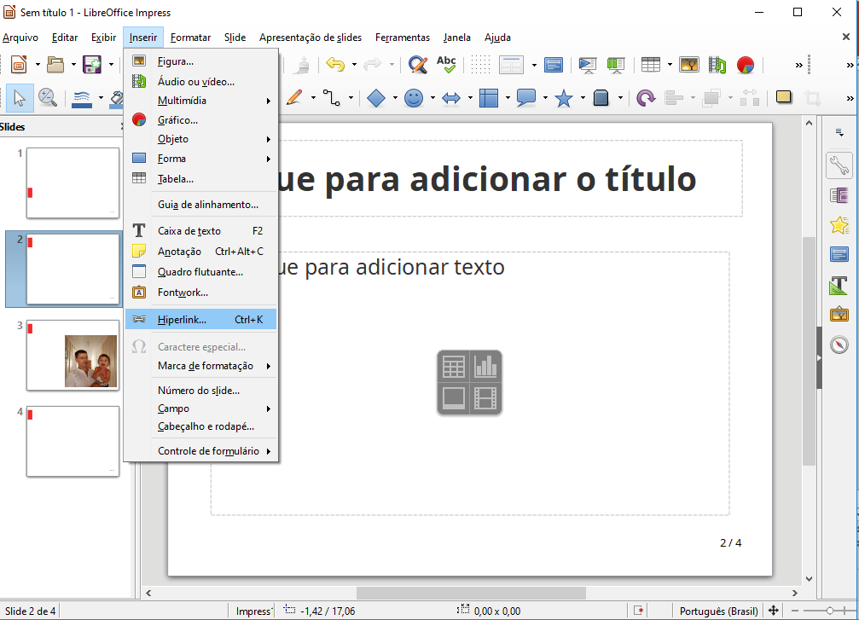
INSERIR LINKS

Slide 38
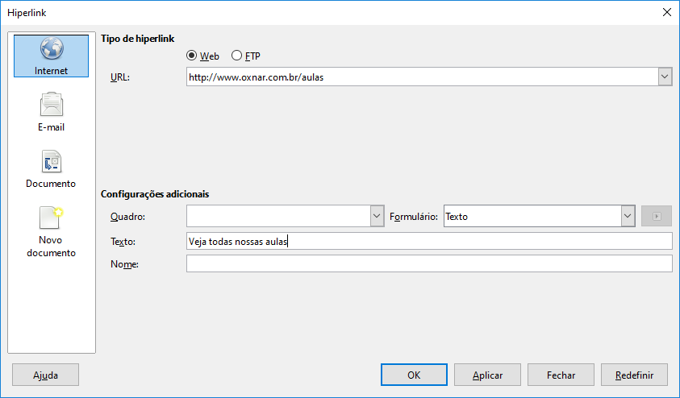
USANDO O ASSISTENTE PARA INSERIR LINKS PARA A INTERNET

Slide 39
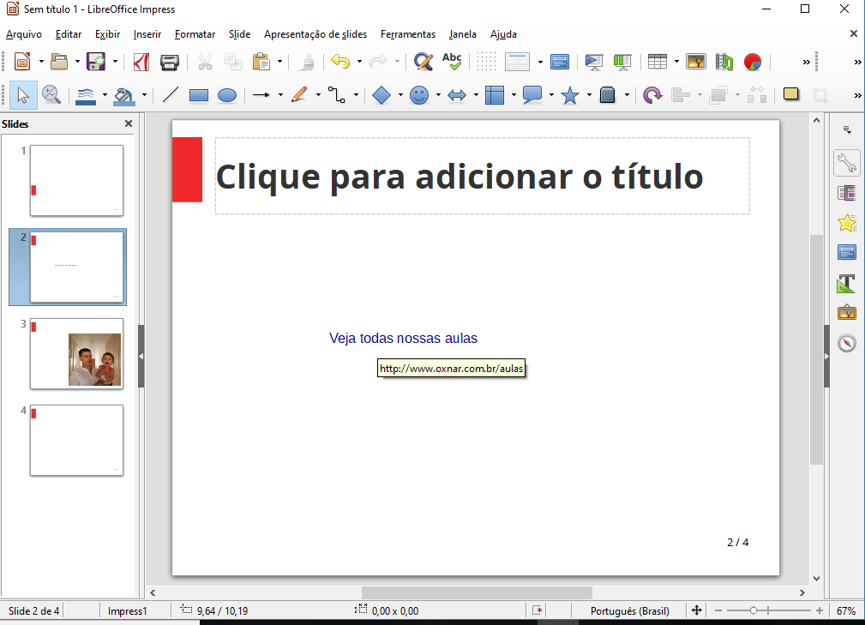
NA TELA O LINK FICARÁ ASSIM

Slide 40
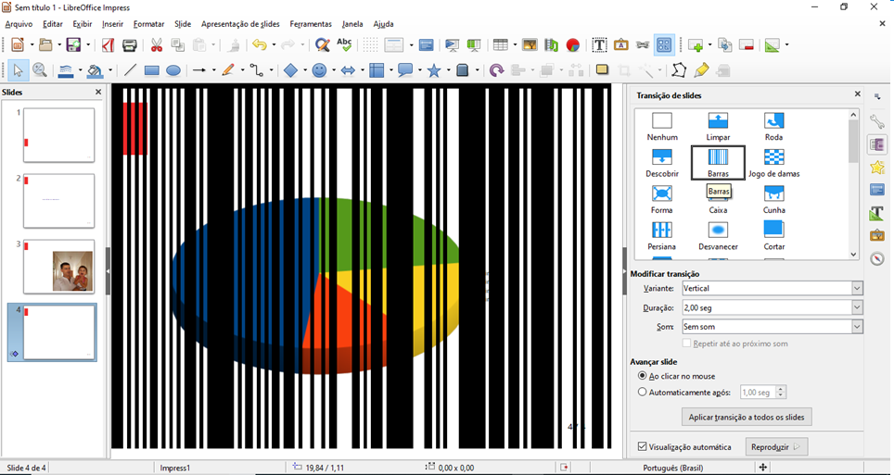
TRANSIÇÃO DE SLIDES

Slide 41
PASSAGEM (AO CLICAR E AUTOMÁTICA)

Slide 42
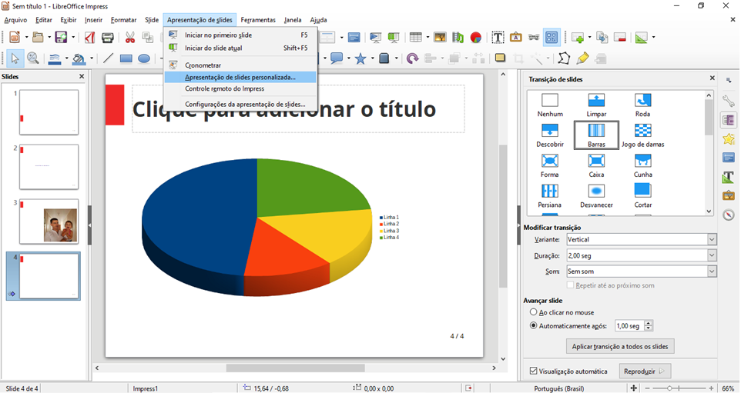
EXIBINDO A APRESENTAÇÃO

Slide 43
EXIBINDO A APRESENTAÇÃO

Slide 44
EXIBINDO A APRESENTAÇÃO

Slide 45
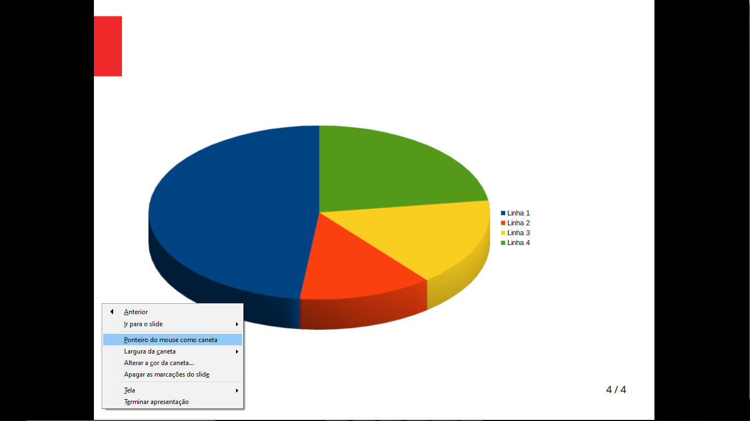
EXIBINDO A APRESENTAÇÃO

Slide 46
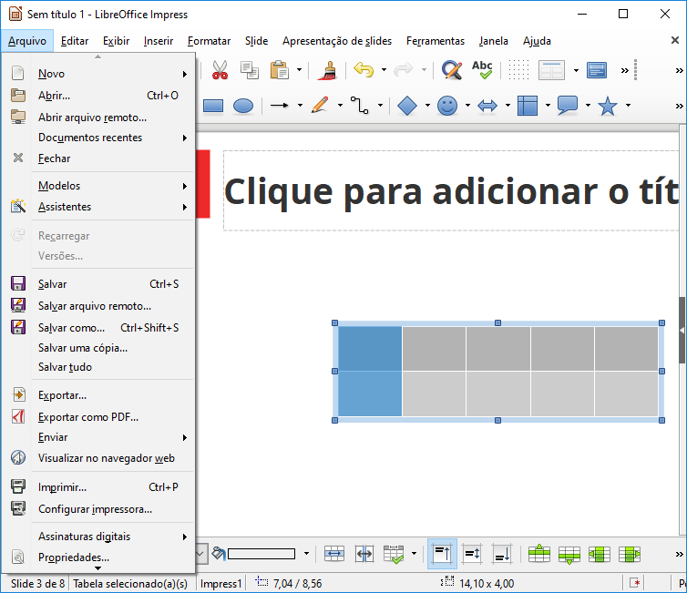
SALVAR A APRESENTAÇÃO

Slide 47
EXPORTAR COMO PDF

